Slide 1
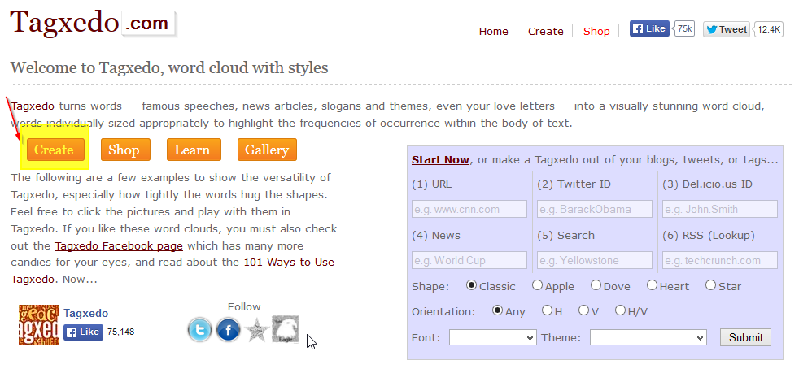
Travail individuel: Création d’un nuage de mots Taxedo
(Demandez à l’enseignant pour connaître le sujet)
Étape 1: Ouvrez le programme MS Word et tapez une liste de mots qui appartiennent au sujet. Notez que le mot va apparaître plus souvent dans le nuage de mots s’il est répété plusieurs fois dans votre liste.
Étape 2: Utilisez le fureteur Internet Explorer et visitez le site www.tagxedo.com et appuyez sur le bouton Create.

Slide 2
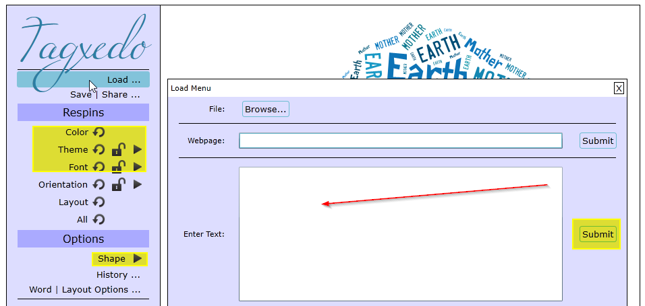
Étape 3: Appuyez sur l’onglet Load et Copiez/Collez votre liste dans la boîte de texte.
Appuyez sur Submit une fois que votre liste apparaît dans la boîte de text.
Étape 4: Utilisez l’onglet Shape pour changer l’image de votre nuage ainsi que les onglets Color, Theme et Font pour changer les couleurs, le thème et la police de votre nuage.

Slide 3
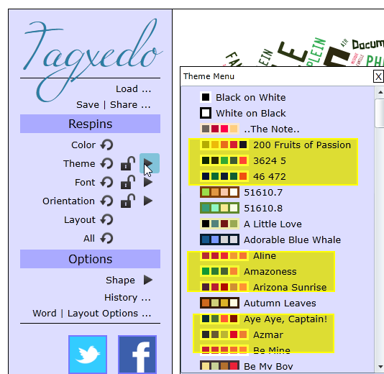
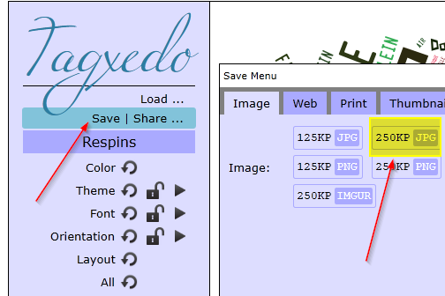
Étape 5: Utilisez seulement les thèmes à couleurs sur fonds blancs.
Étape 6: Appuyez sur l’onglet Save/Share et sauvegarder l’image sur votre ordinateur à une résolution de 250.jpg
Une fois terminé, envoyez votre nuage de mots à l’enseignant par courriel:
philippe.beaudry@dsfm.mb.ca

